Slide 1
系統晶片設計實習
“Dinosuar Run!” - 期末專題報告
電子四甲 - C109112162 – 朱梓福
電子四甲 - C109112174 - 李洋誠
Notes:
ID=d924773e-9a16-4d6d-9803-8cb819e99682 Recipe=text_billboard Type=TextOnly Variant=0 FamilyID=AccentBoxWalbaum_Zero

Slide 2
目錄清單:
遊戲規則-大綱
軟硬體設備和驗收
BreakDown

Slide 3
遊戲規則-大綱
遊戲目標：將箱子「推動」到指定位置完成關卡。
移動方式：玩家只能在沒有阻礙物(如牆壁等)的情況下，向左、右、上、下的地方移動 。
推箱限制：箱子只能被「推」，不能被拉回空處並且玩家不能同時推動兩個或以上的箱子。

Slide 4
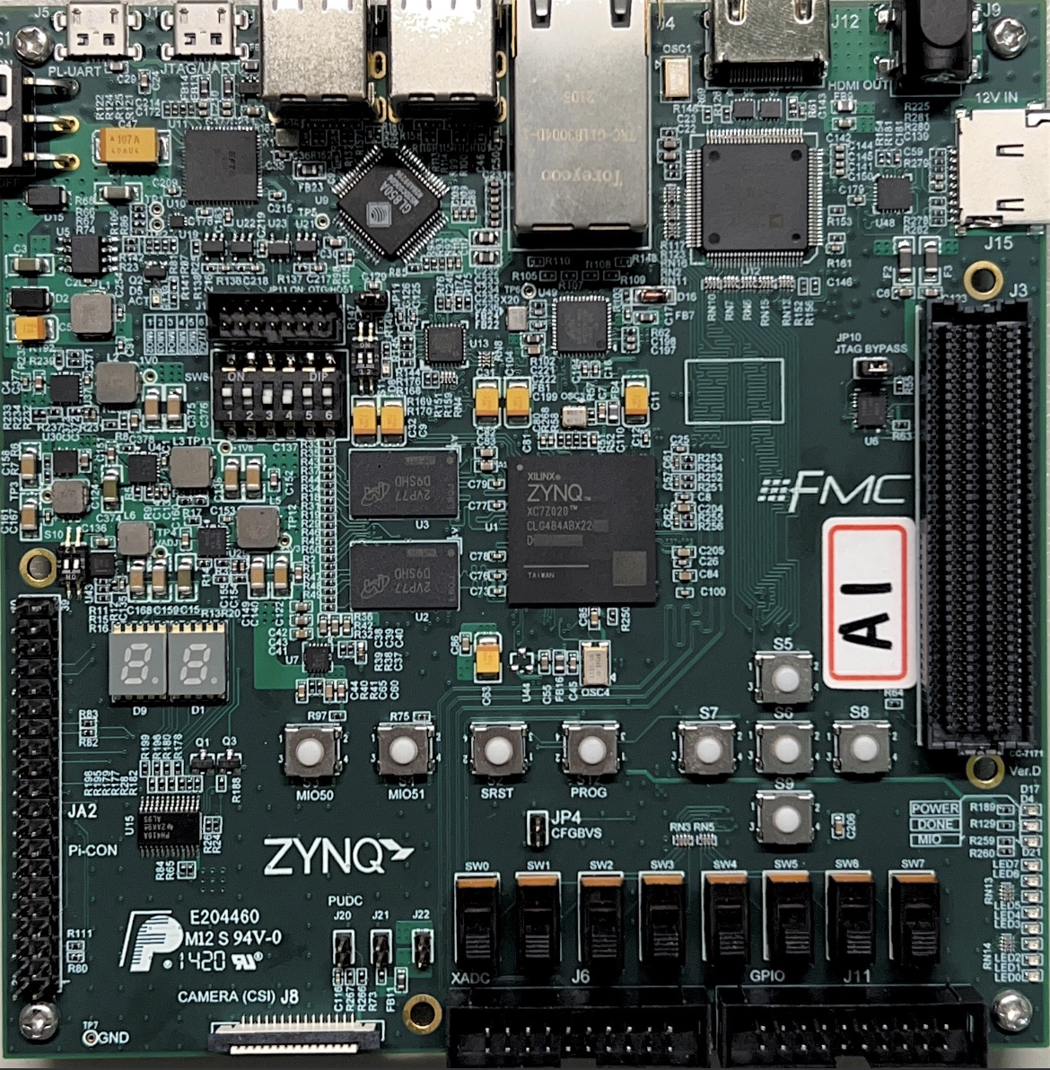
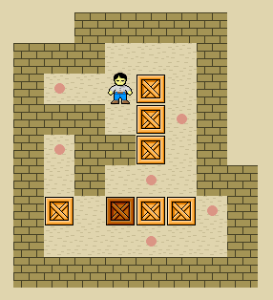
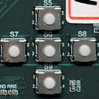
上
左
右
下

Slide 5
需求
環境：
ZYNQ-7000 xc7z020clg484-1
Vivado 2018.3
Vivado SDK 2018.3
Visual Studio
介面：
UART (PS-PC)
AIX (PL-PS)
功能：
確認人遊玩時的狀態並顯示目前座標。
確認碰到箱子後，物件位置會改變，例如：空地變箱子、箱子變人、人變空地。
確認當所有箱子移動到指定位置後結束遊戲。
使用UART傳輸遊戲狀態，再利用C#顯示遊戲畫面。
驗收：
透過板子上的Button操控人物，確認人物在畫面上有即時改變。
確認人物能推動箱子，並將所有箱子移至指定位置。

Slide 6
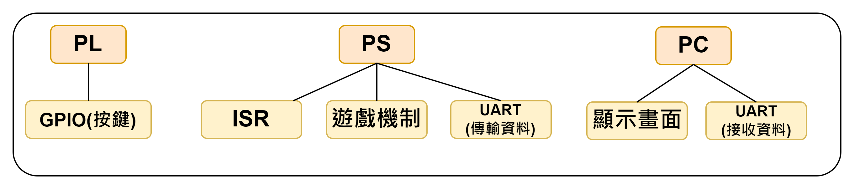
BreakDown

Slide 7
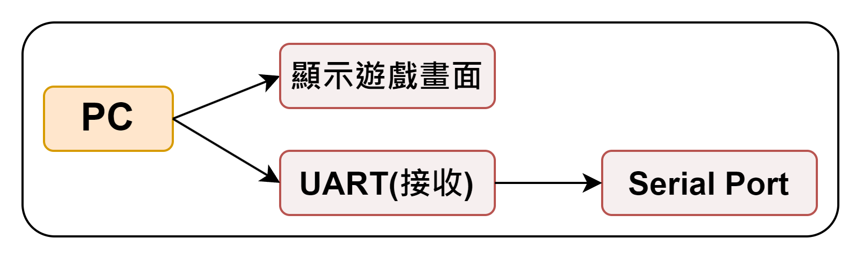
PC

Slide 8
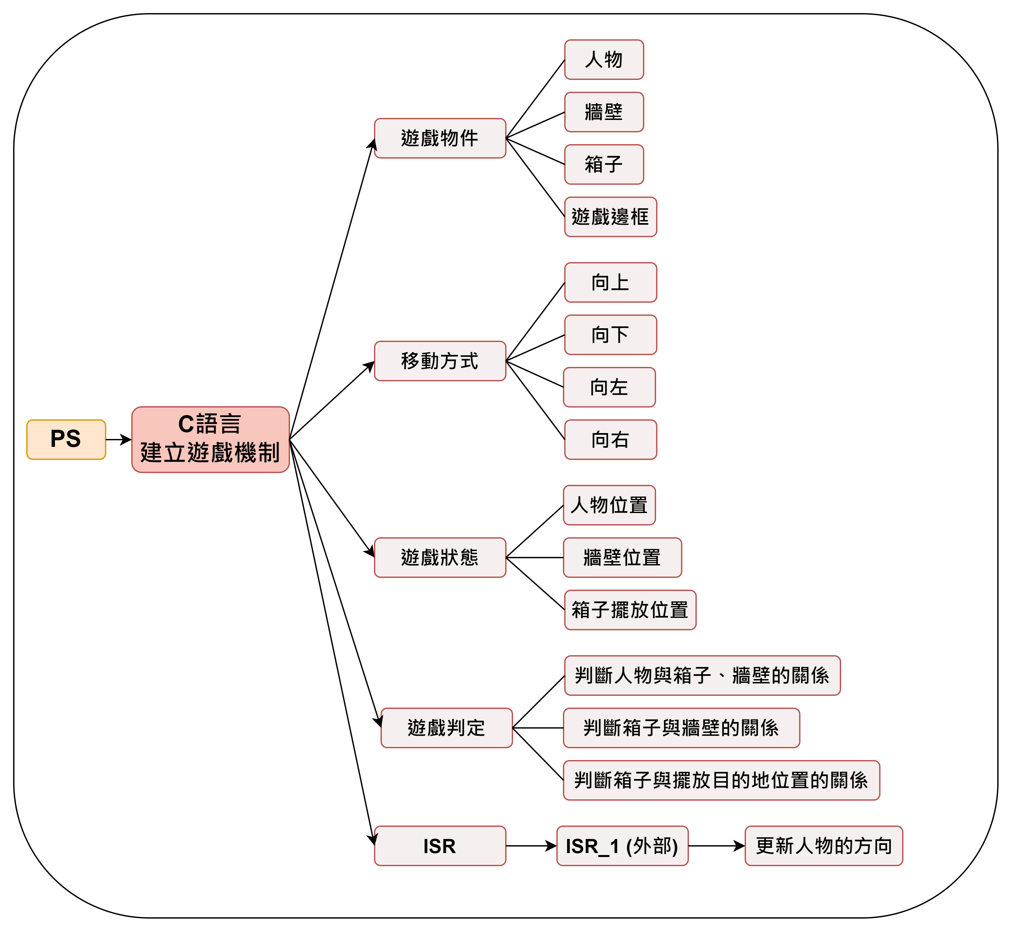
PS

Slide 9
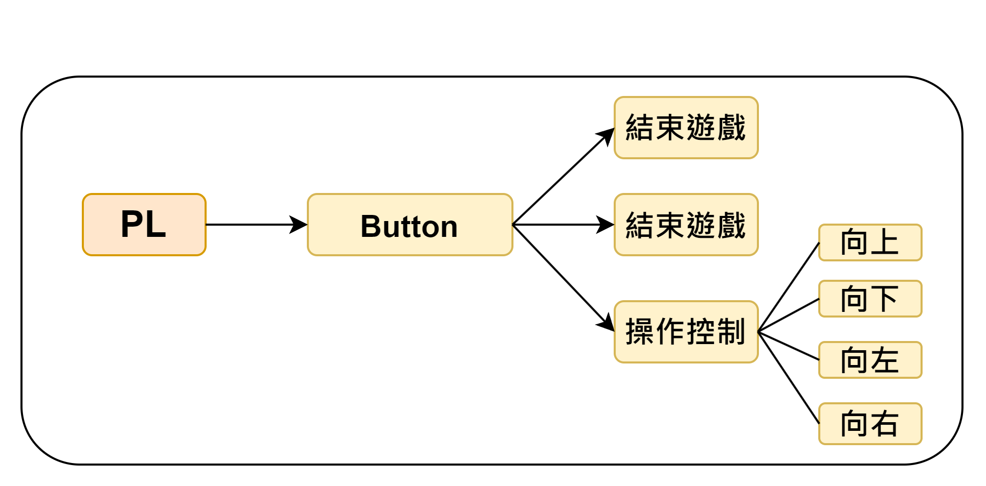
PL

Slide 10
流程圖

